Slide 1
Osimertinib: ciljana terapija za tumore
Tomislav Glavan
Dora Kačer

Slide 2
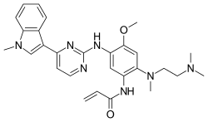
Uvod
inhibitor tirozin kinaze EGFR-a 3. generacije
odobren od strane FDA i Europske komisije 2017.
liječenje za sve karcinome pluća osim sitnostaničnih

Slide 3
NSCLC
rak pluća – vodeći uzrok smrti u svijetu
80 – 85% svih karcinoma pluća
10 – 35% pacijenata ima prisutnu mutaciju u genu za EGFR („sensitizing mutation”)

Slide 4
Primjena lijeka
djeluje na stanice raka pluća koje su pozitivne na mutaciju T790M u genu koji kodira EGFR
potrebno prethodno napraviti sekvenciranje genoma (NGS)

Slide 5
Mehanizam djelovanja lijeka
visoka selektivnost za EGFR koji posjeduje T790M mutaciju
ireverzibilno vezanje za C797 kovalentnom vezom
rezultat: inhibicija fosforilacije tirozin-kinazne domene
za godinu dana može se javiti rezistencija

Slide 6
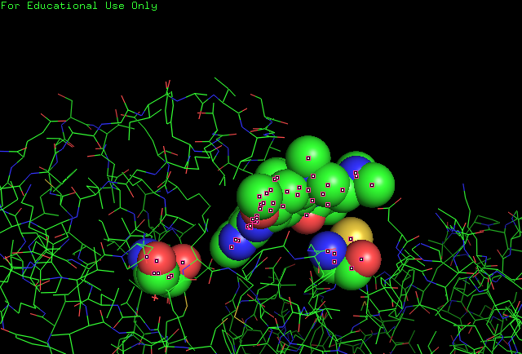
Osimertinib + EGFR (wild-type)

Slide 7
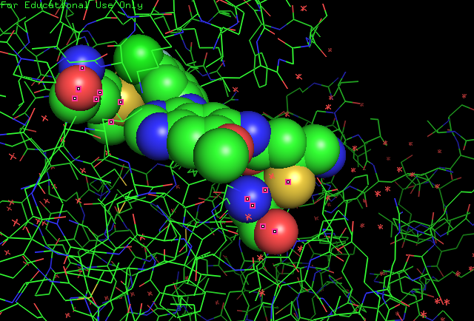
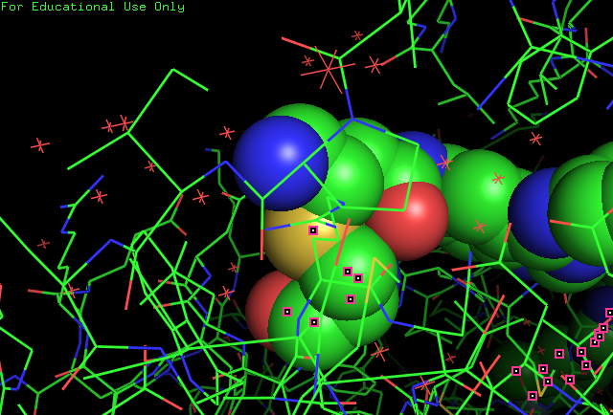
Osimertinib + EGFR (T790M)

Slide 8
gnomAD
vrlo rijetka mutacija
nešto češća u afričkoj populaciji (4 osobe na 100000)

Slide 9
Hvala Vam na pažnji

